Slide 1
익스프레션 언어
7

Slide 2
학습목표
익스프레션 언어는 JSP 규격서가 처음 만들어질 때부터 있던 문법이 아니라 새롭게 추가된 문법이다. 이 문법을 이용하면 데이터를 출력하는 코드를 함축적이고 간결하게 구사할 수 있어 코드의 가독성과 유지보수 용이성에 큰 도움이 된다.
내용
익스프레션 언어란?
익스프레션 언어의 기초 문법
익스프레션 언어의 연산자
익스프레션 언어로 자바의 정적 메서드 호출하기

Slide 3
1. 익스프레션 언어란?
익스프레션 언어(expression language)란 식(expression)을 중심으로 코드를 기술하는 언어이다.
연산자와 피연산자의 조합을 ${와 }로 둘러싸서 표현한다.
위에 사용된 cnt 데이터 이름의 의미는 서로 다르다. 익스프레션에서 사용된 cnt는 자바 프로그래밍 언어의 변수 이름이며, EL 식에서 사용된 cnt는 애트리뷰트의 이름으로 해석된다.
애트리뷰트란 setAttribute, getAttribute, removeAttribute 메서드를 통해 저장되고, 관리되는 데이터를 의미한다.
${cnt+1}
<%= cnt+1 %>
익스프레션 언어의 식(EL식)
익스프레션의 식

Slide 4
1. 익스프레션 언어란?
<% int sum = 0; for (int cnt = 1; cnt <= 100; cnt++) sum += cnt; request.setAttribute( “RESULT ”, new Integer(sum)); RequestDispatcher dispatcher = request.getRequestDispatcher( “HundredResult.jsp ”); dispatcher.forward(request, response); %>
덧셈의 결과를 애트리뷰트로 저장합니다
호출
<%@page contentType= “text/html; charset=euc-kr ”%> <HTML> <HEAD><TITLE>1부터 100까지의 합</TITLE></HEAD> <BODY> 1부터 100까지 더한 결과는? <%= request.getAttribute( “RESULT ”) %> </BODY> </HTML>
[그림 7-1] 애트리뷰트 형태로 전달되는 데이터
애트리뷰트 값을 가져다가 출력합니다.

Slide 5
1. 익스프레션 언어란?
<% int sum = 0; for (int cnt = 1; cnt <= 100; cnt++) sum += cnt; request.setAttribute( “RESULT ”, new Integer(sum)); RequestDispatcher dispatcher = request.getRequestDispatcher( “HundredResult.jsp ”); dispatcher.forward(request, response); %>
덧셈의 결과를 애트리뷰트로 저장합니다
호출
<%@page contentType= “text/html; charset=euc-kr ”%> <HTML> <HEAD><TITLE>1부터 100까지의 합</TITLE></HEAD> <BODY> 1부터 100까지 더한 결과는? ${RESULT} </BODY> </HTML>
[그림 7-2] 애트리뷰트 값을 출력하는 EL 식
애트리뷰트 값을 가져다가 출력합니다.

Slide 6
2. 익스프레션 언어의 기초 문법
익스프레션 언어의 유일한 목적은 식을 계산해서 그 결과를 출력하는 것이므로 다음과 같은 하나의 문법으로 표현할 수 있으며 이 문법을 EL 식이라고 부른다.
‘식’위치에는 데이터 이름 하나로만 구성된 식이 들어갈 수도 있고, 연산자를 포함하는 식이 들어 갈 수도 있으며, 자바의 정적 메서드를 호출하는 식이 들어갈 수도 있다.
EL 식의 문법
${식}
${RESULT}
${RESULT + 101}
${m:sqrt(100)}
데이터 이름 하나로만 구성된
EL 식
연산자를 포함하는
EL 식
자바의 정적 메서드를 호출하는
EL 식

Slide 7
2. 익스프레션 언어의 기초 문법
데이터 이름 하나로만 구성된 EL 식
데이터 이름 하나로만 구성된 EL 식은 가장 간단한 형태의 EL 식이다.
EL 식 안에 기술되는 데이터 이름은 애트리뷰트 이름으로 해석된다.
${RESULT}
애트리뷰트 이름
[표 7-1] JSP/서블릿 기술에서 사용되는 네 종류의 애트리뷰트
에트리뷰트의 종류 | 호출할 때 사용하는 내장 변수 | 메서드의 소속
page 애트리뷰트 | pageContext 내장 변수 | javax.servlet.jsp.JspContext 클래스
request 애트리뷰트 | request 내장 변수 | javax.servlet.ServletRequest 인터페이스
session 애트리뷰트 | session 내장 변수 | javax.servlet.http.HttpSession 인터페이스
application 애트리뷰트 | application 내장 변수 | javax.servlet.ServletContext 인터페이스

Slide 8
2. 익스프레션 언어의 기초 문법
데이터 이름 하나로만 구성된 EL 식
[예제 7-1] 1부터 100까지의 합을 구하는 JSP 페이지
<% int sum = 0; for (int cnt = 1; cnt <= 100; cnt++) sum += cnt; request.setAttribute( “RESULT ”, new Integer(sum)); RequestDispatcher dispatcher = request.getRequestDispatcher( “HundredResult.jsp ”); dispatcher.forward(request, response); %> <%@page contentType= “text/html; charset=euc-kr ”%> <HTML> <HEAD><TITLE>1부터 100까지의 합</TITLE></HEAD> <BODY> 1부터 100까지 더한 결과는? ${RESULT} </BODY> </HTML>
1부터 100까지의 합을 구하는 JSP 페이지
request 데이터 영역에 애트리뷰트를 저장합니다
1부터 100까지의 합을 출력하는 JSP 페이지
request 데이터 영역에 있는 애트리뷰트 값을 가져다가 출력합니다

Slide 9
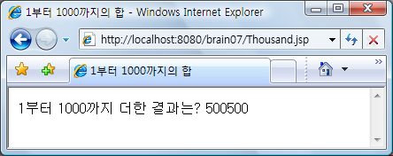
2. 익스프레션 언어의 기초 문법
데이터 이름 하나로만 구성된 EL 식
[예제 7-2] 1부터 1000까지의 합을 구하는 JSP 페이지
<%@page contentType= “text/html; charset=euc-kr ”%> <% int sum = 0; for (int cnt = 1; cnt <= 1000; cnt++) sum += cnt; pageContext.setAttribute( “RESULT ”, new Integer(sum)); %> <HTML> <HEAD><TITLE>1부터 1000까지의 합</TITLE></HEAD> <BODY> 1부터 1000까지 더한 결과는? ${RESULT} </BODY> </HTML>
page 데이터 영역에
애트리뷰트를 저장합니다
page 데이터 영역에 있는 애트리뷰트 값을 가져다가 출력합니다.
[그림 7-4] 예제 7-2의 실행 결과

Slide 10
2. 익스프레션 언어의 기초 문법
데이터 이름 하나로만 구성된 EL 식
EL 식에 있는 데이터 이름을 해석하는 순서는 사용 범위가 좁은 애트리뷰트부터 점점 더 사용 범위가 넓은 애트리뷰트 순으로 진행 된다.
순서에 상관없이 특정한 종류의 애트리뷰트를 짚어서 출력하고 싶을 때는 다음과 같이 표시하면 된다.
page 애트리뷰트
request 애트리뷰트
session 애트리뷰트
application애트리뷰트
${pageScope.SUM}
${requestScope.RESULT}
page 애트리뷰트임을 표시
request 애트리뷰트임을 표시
${sessionScope.CART}
${applicationScope.DB_NAME}
session 애트리뷰트임을 표시
application 애트리뷰트임을 표시

Slide 11
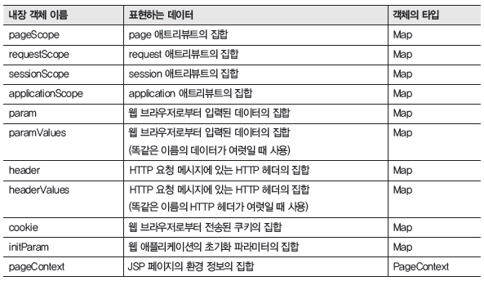
2. 익스프레션 언어의 기초 문법
익스프레션 언어의 내장 객체
[표 7-2] 익스프레션 언어의 내장 객체

Slide 12
2. 익스프레션 언어의 기초 문법
익스프레션 언어의 내장 객체
param은 웹 브라우저에서 <FORM> 엘리먼트를 통해 입력된 데이터를 가져올 때 사용하는 내장 객체이다.
param 객체의 사용 방법은 두 가지
param 뒤에 마침표를 찍고 해당 데이터 이름을 쓰는 방법
param 뒤에 대괄호를 치고, 그 안에 작은따옴표나 큰 따옴표로 묶은 데이터 이름을 쓰는 방법
<FORM> 엘리먼트를 통해 똑같은 이름의 데이터가 여러 개 입력되는 경우도 있는데, 그럴 때는 paramValuse 내장 객체를 사용하면 된다.
${param.NUM}
${param[ “COLOR ”]}
입력 데이터의 이름
입력 데이터의 이름

Slide 13
2. 익스프레션 언어의 기초 문법
익스프레션 언어의 내장 객체
paramValuse 내장 객체를 이용해서 데이터를 가져오는 방법은 두 가지이다.
하나는 객체 이름 뒤에 마침표를 찍고, 그 다음에 데이터 이름을 쓰고, 그 다음에 데이터 값의 인덱스를 대괄호로 묶어서 표시하는 것이고, 다른 하나는 객체 이름 뒤에 두 개의 대괄호를 치고 그 안에 각각 따옴표로 묶은 데이터 이름과 인덱스를 쓰는 것이다.
EL 식의 인덱스가 0부터 시작하므로, 첫 번째 데이터 값을 가져오기 위해서는 인덱스를 0이라고 써야 하고, 두 번째 데이터 값을 가져오기 위해서는 1이라고 써야 한다.
${paramValues.ANIMAL[0]}
${paramValues[ “ANIMAL ”][1]}
입력 데이터 이름
인덱스
입력 데이터 이름
인덱스

Slide 14
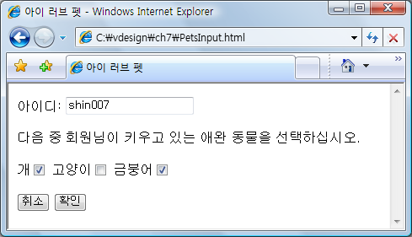
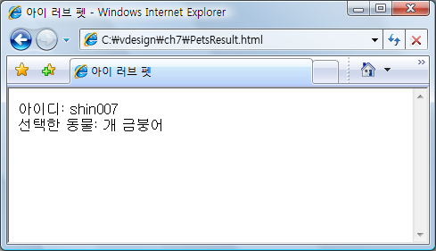
2. 익스프레션 언어의 기초 문법
익스프레션 언어의 내장 객체
param과 paramValues 내장 객체를 사용하는 웹 애플리케이션을 작성해보자.
① 데이터를 선택하고 ‘확인’
버튼을 누르면
② 선택한 데이터가 나타납니다.
[그림 7-5] 애완동물 웹 애플리케이션의 화면 설계

Slide 15
2. 익스프레션 언어의 기초 문법
익스프레션 언어의 내장 객체
앞 두 화면을 HTML문서와 JSP 페이지로 구현하고, URL을 각각 다음과 같이 정한다.
http://localhost:8080/brain07/PetsInput.html
위쪽 화면의 URL
http://localhost:8080/brain07/PetsResult.jsp
아래쪽 화면의 URL
[예제 7-3] 데이터를 입력받는 HTML 문서
<HTML> <HEAD> <META http-equiv= “Content-Type ” content= “text/html;charset=euc-kr ”> <TITLE>아이 러브 펫</TITLE> </HEAD> <BODY> <FORM ACTION=PetsResult.jsp> 아이디: <INPUT TYPE=TEXT NAME=ID><BR><BR> 다음 중 회원님이 키우고 있는 애완동물을 선택하십시오.<BR><BR> 개<INPUT TYPE=CHECKBOX NAME=ANIMAL VALUE= “개 ”> 고양이<INPUT TYPE=CHECKBOX NAME=ANIMAL VALUE= “고양이 ”> 금붕어<INPUT TYPE=CHECKBOX NAME=ANIMAL VALUE= “금붕어 ”><BR><BR> <INPUT TYPE=RESET VALUE= “취소 ”> <INPUT TYPE=SUBMIT VALUE= “확인 ”> </FORM> </BODY> </HTML>

Slide 16
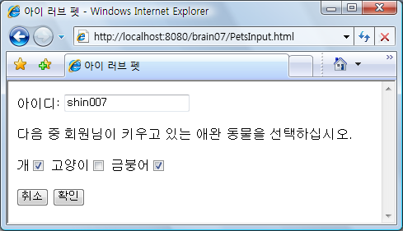
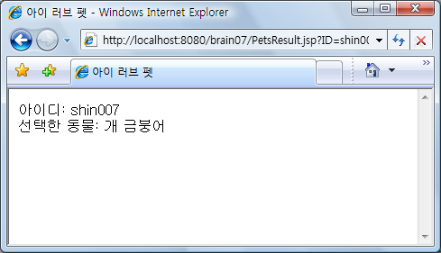
2. 익스프레션 언어의 기초 문법
익스프레션 언어의 내장 객체
[예제 7-4] 입력된 데이터를 출력하는 JSP 페이지
<%@page contentType= “text/html; charset=euc-kr ”%> <HTML> <HEAD><TITLE>아이 러브 펫</TITLE></HEAD> <BODY> 아이디: ${param.ID} <BR> 선택한 동물: ${paramValues.ANIMAL[0]} ${paramValues.ANIMAL[1]} ${paramValues.ANIMAL[2]} </BODY> </HTML>
① [예제 7-3]의 URL을 입력하세요.
② 데이터를 선택하고 ‘확인’
버튼을 누르면
③ 결과 화면이 나타날 것입니다.

Slide 17
2. 익스프레션 언어의 기초 문법
익스프레션 언어의 내장 객체
header 내장 객체는 HTTP 요청 메시지에 포함된 HTTP 헤더 값을 가져올 때 사용한다.
header 내장 객체를 이용해서 HTTP 헤더 값을 가져오는 방법은 두 가지이다. 하나는 이 객체의 이름 뒤에 마침표를 찍고 그 다음에 해당 헤더 이름을 쓰는 것이며, 또 하나는 객체의 이름 뒤에 대괄호를 치고 그 안에 작은 따옴표나 큰 따옴표로 묶은 헤더 이름을 쓰는 것이다.
첫 번째 사용 방법의 제약 사항 - HTTP 헤더 이름이 자바의 식별자 명명 규칙을 따르지 않을 때는 사용할 수 없다.
${header.Host}
${header[ “User-Agent ”]}
HTTP 헤더 이름
HTTP 헤더 이름
${header.User-Agent}
${header[ “User-Agent ”]}
잘못된 EL 식
올바른 EL 식

Slide 18
2. 익스프레션 언어의 기초 문법
익스프레션 언어의 내장 객체
HTTP 요청 메시지 안에 똑같은 이름의 HTTP 헤더가 둘 이상 있을 때는 header 내장 객체 대신 headerValues 내장 객체를 사용해야 한다.
headerValues 내장 객체의 이름 뒤에 마침표나 대괄호를 이용해서 헤더 이름을 표시하고, 그 다음에 대괄호로 묶은 인덱스를 표시해야 한다.
${headerValues.Accept[0]}
${headerValues[“User-data ”][1]}
HTTP 헤더 이름
인덱스
HTTP 헤더 이름
인덱스

Slide 19
2. 익스프레션 언어의 기초 문법
익스프레션 언어의 내장 객체
cookie 내장 객체는 웹 브라우저가 웹 서버로 보낸 쿠키를 가져올 때 사용하며, 마침표와 대괄호를 이용하는 사용 방법 두 가지가 있다.
위 EL 식이 가져오는 것은 쿠키의 값이 아니라 쿠키 객체이므로, JSP 페이지 안에 이런 EL 식을 써 놓으면 사용자에게 아무 의미 없는 쿠키 객체의 참조 값만 출력될 것이다.
쿠키를 가져오는 식 뒤에 마침표를 찍고 value라고 쓰거나, 대괄호를 치고 그 안에 ‘value’또는 “value”라고 쓰면 쿠키 값이 출력된다.
${cookie.CART}
${cookie[ “USER_NAME ”]}
쿠키의 이름
쿠키의 이름
${cookie.CART.value}
${cookie[ “CART ”][ “value ”]}
쿠키의 값을 가져오라는 표시
쿠키의 값을 가져오라는 표시
${cookie.CART[ “value ”]}
${cookie[ “CART ”].value}
쿠키의 값을 가져오라는 표시
쿠키의 값을 가져오라는 표시

Slide 20
2. 익스프레션 언어의 기초 문법
익스프레션 언어의 내장 객체
쿠키 객체 안에는 쿠키 값 외에도 쿠키가 속하는 도메인 이름, URL 경로명, 쿠키의 수명 같은 중요한 정보들이 들어 있다.
그런 정보를 출력하기 위해서는 앞 페이지와 같은 형식의 EL 식에서 value라는 이름을 빼고 대신 domain, path, maxAge라는 이름을 써 넣으면 된다.
${cookie.CART.domain}
${cookie.CART[ “path ”]}
쿠키의 도메인 이름을 가져오라는 표시
쿠키의 URL 경로명을 가져오라는 표시
${cookie[ “CART ”][ “maxAge ”]}
쿠키의 수명을 가져오라는 표시

Slide 21
2. 익스프레션 언어의 기초 문법
익스프레션 언어의 내장 객체
[예제 7-5] 쿠키 데이터를 가져다가 출력하는 EL 식의 예
<%@page contentType= “text/html; charset=euc-kr ” %> <% Cookie cookie = new Cookie( “NAME ”, “John ”); response.addCookie(cookie); %> <HTML> <HEAD><TITLE>쿠키 데이터 저장 프로그램</TITLE></HEAD> <BODY> 쿠키 값이 설정되었습니다. </BODY> </HTML> <%@page contentType= “text/html; charset=euc-kr ” %> <HTML> <HEAD><TITLE>쿠키 데이터 출력 프로그램</TITLE></HEAD> <BODY> NAME 쿠키 데이터의 값은? ${cookie.NAME.value} </BODY> </HTML>
쿠키 데이터를 저장하는 JSP 페이지
쿠키 데이터를 웹 브라우저
쪽에 저장합니다
쿠키 데이터 값을 출력하는 JSP 페이지
쿠키 데이터의 값을 가져와서 출력합니다

Slide 22
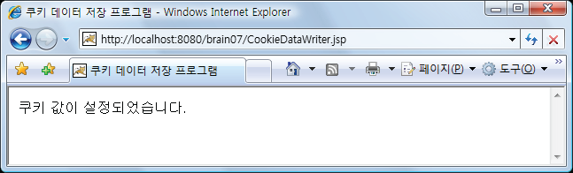
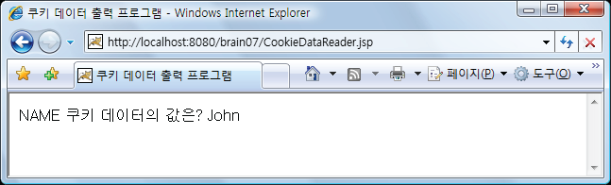
2. 익스프레션 언어의 기초 문법
익스프레션 언어의 내장 객체
쿠키 데이터를 저장하는 JSP 페이지의
URL을 입력하세요
쿠키 데이터를 출력하는 JSP 페이지의 URL을 입력하세요
[그림 7-7] 예제 7-5의 실행 결과

Slide 23
2. 익스프레션 언어의 기초 문법
익스프레션 언어의 내장 객체
initParam은 웹 애플리케이션의 초기화 파라미터 값을 가져다가 출력할 때 사용하는 내장 객체이다.
initParam 객체의 이름 뒤에 마침표나 대괄호를 이용해서 해당 초기화 파라미터의 이름을 표시한다.
${initParam.DB_NAME}
${initParam.[ “DB_NAME ”]}
웹 애플리케이션의 초기화 파라미터 이름
웹 애플리케이션의 초기화 파라미터 이름
[예제 7-6] 웹 애플리케이션의 초기화 파라미터 값을 출력하는 JSP 페이지
<%@page contentType= “text/html; charset=euc-kr ” %> <HTML> <HEAD><TITLE>애플리케이션 초기화 파라미터 예제</TITLE></HEAD> <BODY> DB_NAME 초기화 파라미터의 값은? ${initParam.DB_NAME} </BODY> </HTML>

Slide 24
2. 익스프레션 언어의 기초 문법
익스프레션 언어의 내장 객체
pageContext 내장 객체는 JSP 페이지의 주변 환경에 대한 정보를 제공한다. 이 내장 객체의 사용 방법은 다소 독특하다.
pageContext 내장 객체의 타입은 PageContext라고 되어 있는데 이것은 java.servlet.jsp 패키지에 속하는 클래스 이름이다. 이 객체를 이용하면 PageContext 클래스에 속하는 get으로 시작하는 이름의 메서드를 호출 할 수 있다.
pageContext 클래스에는 8개의 get-메서드가 있으며, EL 식을 이용해서 이 메서드들을 호출할 때는 메서드 이름 제일 앞에 있는 get이라는 단어를 떼고, 그 다음에 있는 첫 문자를 소문자로 고친 이름을 사용하면 된다.
이 EL 식은 getRequest 메서드의 리턴값을 출력하는데, 그 값은 JSP 페이지의 request 내장 변수의 값과 동일한 객체이므로 사용자에게 아무 의미도 없는 참조값만 출력된다.
${pageContext.request}
${pageContext[ “request ”]}
getRequest 메서드를 가리키는 단어
getRequest 메서드를 가리키는 단어

Slide 25
2. 익스프레션 언어의 기초 문법
익스프레션 언어의 내장 객체
다음과 같은 EL 식을 이용하면 JSP 페이지의 URL 경로명을 출력할 수 있다.
${pageContext.request.requestURI}
getRequestURI 메서드의 리턴값을 가져오는 단어
${pageContext[ “request ”][ “requestURI ”]}
getRequestURI 메서드의 리턴값을 가져오는 단어
${pageContext.request[ “requestURI ”]}
getRequestURI 메서드의 리턴값을 가져오는 단어
${pageContext[ “request ”].requestURI}
getRequestURI 메서드의 리턴값을 가져오는 단어

Slide 26
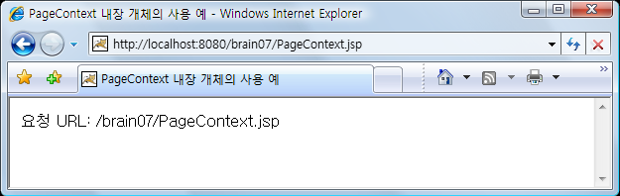
2. 익스프레션 언어의 기초 문법
익스프레션 언어의 내장 객체
[예제 7-7] pageContext 내장 객체의 사용 예
<%@page contentType= “text/html; charset=euc-kr ” %> <HTML> <HEAD><TITLE>PageContext 내장 개체의 사용 예</TITLE></HEAD> <BODY> 요청 URL: ${pageContext.request.requestURI} <BR> </BODY> </HTML>
[그림 7-11] 예제 7-7의 실행 결과

Slide 27
3. 익스프레션 언어의 연산자
산술 연산자, 비교 연산자, 논리 연산자, 조건 연산자
자바 연산자와 동일한 기능을 하는 연사자들에 대해 알아보자.
[예제 7-8] 익스프레션 언어의 연산자 사용 예 (1 )
<%@page contentType= “text/html; charset=euc-kr ” %> <HTML> <HEAD><TITLE>익스프레션 언어 연산자 연습</TITLE></HEAD> <BODY> X = ${param.NUM1}, Y = ${param.NUM2} <BR><BR> X + Y = ${param.NUM1 + param.NUM2} <BR> X - Y = ${param.NUM1 - param.NUM2} <BR> X * Y = ${param.NUM1 * param.NUM2} <BR> X / Y = ${param.NUM1 / param.NUM2} <BR> X % Y = ${param.NUM1 % param.NUM2} <BR><BR> X가 더 큽니까? ${param.NUM1 - param.NUM2 > 0} <BR> Y가 더 큽니까? ${param.NUM1 - param.NUM2 < 0} <BR><BR> X와 Y가 모두 양수입니까? ${(param.NUM1 > 0) && (param.NUM2 > 0)} <BR><BR> X와 Y가 같습니까? ${param.NUM1 == param.NUM2? “예 ” : “아니오 ”} <BR><BR> </BODY> </HTML>

Slide 28
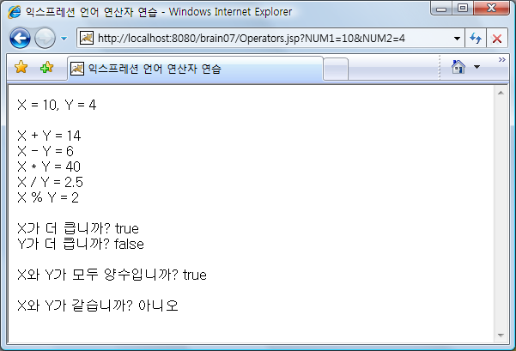
3. 익스프레션 언어의 연산자
산술 연산자, 비교 연산자, 논리 연산자, 조건 연산자
톰캣의 brain07 웹 애플리케이션 디렉터리에 Operators.jsp라는 이름으로 저장 후 실행해 본다.
URL 뒤에 이런 식으로
두 개의 수를 쓰세요.
[그림 7-12] 예제 7-8의 실행 결과

Slide 29
3. 익스프레션 언어의 연산자
산술 연산자, 비교 연산자, 논리 연산자, 조건 연산자
익스프레션 언어의 연산자 중에는 HTML 문법이나 JSP 문법에서도 특별한 의미를 갖는 기호를 사용하는 것이 있다.
이런 기호들이 잘못 해석되는 것을 방지하기 위해 익스프레션 언어에서는 기호로 된 연사자들과 똑같은 기능을 하는 영문 단어 연산자들을 추가로 만들어 놓고 있다.
[예제 7-9] 익스프레션 언어의 연산자 사용 예 (2)
<%@page contentType= “text/html; charset=euc-kr ” %> <HTML> <HEAD><TITLE>익스프레션 언어 연산자 연습</TITLE></HEAD> <BODY> ${param.NUM1}을 ${param.NUM2}로 나눈 몫은? ${param.NUM1 div param.NUM2} <BR> 나머지는? ${param.NUM1 mod param.NUM2} <BR><BR> 둘 다 양수입니까? ${(param.NUM1 gt 0) and (param.NUM2 gt 0)} <BR> 둘 다 음수입니까? ${(param.NUM1 lt 0) and (param.NUM2 lt 0)} <BR> </BODY> </HTML>

Slide 30
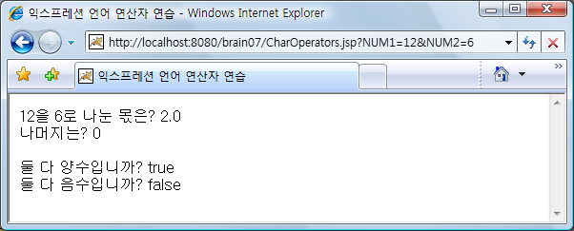
3. 익스프레션 언어의 연산자
산술 연산자, 비교 연산자, 논리 연산자, 조건 연산자
앞 예제를 톰캣의 brain07 웹 애플리케이션 디렉터리에 CharOperators.jsp라는 이름으로 저장한 후 실행해 본다.
URL 뒤에 이런 식으로
두 개의 수를 쓰세요.
[그림 7-13] 예제 7-9의 실행 결과

Slide 31
3. 익스프레션 언어의 연산자
산술 연산자, 비교 연산자, 논리 연산자, 조건 연산자
익스프레션 언어의 연산자 중에는 같은 모습으로 다른 기능을 하는 것도 있다.
${gender == “female”}
두 값이 같으면 true 다르면 false
${ “CAR” < “CAT”}
${ “CAT” > “DOG”}
유니코드에 따른 사전식 비교.
CAR가 먼저이므로 true
유니코드에 따른 사전식 비교.
CAT이 먼저이므로 false
[예제 7-10] 익스프레션 언어의 연산자 사용 예 (3)
<%@page contentType= “text/html; charset=euc-kr ” %> <HTML> <HEAD><TITLE>문자열 비교</TITLE></HEAD> <BODY> 입력 문자열 : ${param.STR1}, ${param.STR2} <BR><BR> 두 문자열이 같습니까? ${param.STR1 == param.STR2} <BR> 어느 문자열이 먼저입니까? ${param.STR1 < param.STR2 ? param.STR1 : param.STR2} </BODY> </HTML>

Slide 32
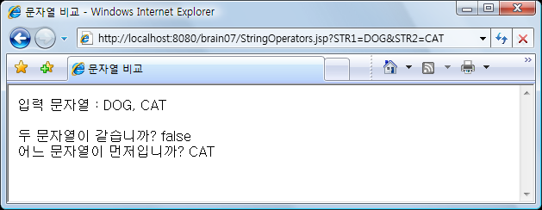
3. 익스프레션 언어의 연산자
산술 연산자, 비교 연산자, 논리 연산자, 조건 연산자
앞 예제를 톰캣의 brain07 웹 애플리케이션 디렉터리에 StringOperators.jsp라는 이름으로 저장한 후에 실행해 본다.
URL 뒤에 이런 식으로
두 개의 수를 쓰세요.
[그림 7-13] 예제 7-9의 실행 결과

Slide 33
3. 익스프레션 언어의 연산자
엠프티 연산자
empty라는 단어 형태의 엠프티 연산자는 데이터의 존재 여부를 확인하는 단항 연사자이다. 피연산자인 데이터 이름은 empty라는 연산자 이름 뒤에 써야 한다.
${empty NAME}
데이터 이름
[예제 7-11] 엠프티 연산자의 사용 예
<%@page contentType= “text/html; charset=euc-kr ” %> <HTML> <HEAD><TITLE>엠프티 연산자</TITLE></HEAD> <BODY> 안녕하세요, ${empty param.ID ? “guest ” : param.ID}님 </BODY> </HTML>

Slide 34
3. 익스프레션 언어의 연산자
연산자의 우선순위를 바꾸는 괄호 연산자
여러 개의 연산자가 포함된 수학식에는 왼쪽에서부터 오른쪽으로 계산되는 것이 순서이지만, 가감승제 연산자가 뒤섞여 있을 때는 곱셈, 나눗셈이 덧셈, 뺄셈보다 먼저 계산된다. 익스프레션 언어의 연산자에도 마찬가지로 우선순위가 있다.
EL 식 안에 여러 개의 연산자가 있으면 왼쪽부터 오른쪽으로 순서대로 처리되지만, 우선순위가 다른 연산자가 섞여 있으면 높은 우선순위의 연사자가 먼저 처리된다.
우선순위를 바꾸기 위해서는 수학식과 마찬가지로 괄호를 사용하면 된다.
${2 + 3 * 4}
곱셈이 먼저 수행됩니다
${(2 + 3) * 4}
덧셈이 먼저 수행됩니다.

Slide 35
3. 익스프레션 언어의 연산자
연산자의 우선순위를 바꾸는 괄호 연산자
익스프레션 언어의 연산자 우선 순위
우선순위 | 연 산 자
↑높음 | [ ]
 | ( )
 | -(부호) ! not empty
 | * / % div mod
 | + -
 | < > <= >= it ht le ge
 | == != eq ne
 | && or
 | || or
↓낮음 | ? :

Slide 36
3. 익스프레션 언어의 연산자
대괄호 연산자와 마침표 연산자
대괄호와 마침표 연산자의 용도: 자바에서는 배열 항목과 객체 멤버를 가리키기 위해 사용되지만, 익스프레션 언어에서는 다음과 같은 데이터 항목을 가리키기 위해 사용된다.
배열과 java.util.List 객체의 데이터 항목을 가리킬 때는 반드시 대괄호 연산자를 이용해야 한다.
java.util.Map 객체의 데이터 항목과 자바빈 프로퍼티를 가리킬 때는 대괄호 연산자와 마침표 연산자 중 하나를 사용할 수 있다.
* 배열 항목
* java.util.List 객체의 데이터 항목
* java.util.Map 객체의 데이터 항목
* 자바빈(JavaBean) 프로퍼티

Slide 37
3. 익스프레션 언어의 연산자
대괄호 연산자와 마침표 연산자
대괄호 연산자를 이용해서 배열 항목을 가져다가 출력하는 방법 - 자바에서와 마찬가지로 배열 이름 다음에 대괄호로 묶은 인덱스를 표시하면 된다.
EL 식의 인덱스는 자바에서와 마찬가지로0부터 시작하고, 0은 첫 번째 데이터 항목을 가리킨다.
${ARR[0]}
배열 이름
인덱스

Slide 38
3. 익스프레션 언어의 연산자
대괄호 연산자와 마침표 연산자
[예제 7-12] 배열 항목을 출력하는 EL 식의 예
<%@page contentType= “text/html; charset=euc-kr ”%> <% String winners[] = new String[3]; winners[0] = “이수현 ”; winners[1] = “정세훈 ”; winners[2] = “김진희 ”; request.setAttribute( “WINNERS ”, winners); RequestDispatcher dispatcher = request.getRequestDispatcher( “WinnersView.jsp ”); dispatcher.forward(request, response); %>
배열을 애트리뷰트 형태로 저장합니다
호 출
<%@page contentType= “text/html; charset=euc-kr ”%> <HTML> <HEAD><TITLE>우승자 명단</TITLE></HEAD> <BODY> <H3>우승자 명단</H3> 1등. ${WINNERS[0]} <BR> 2등. ${WINNERS[1]} <BR> 3등. ${WINNERS[2]} <BR> </BODY> </HTML>
배열 항목을 가져다가 출력하는
EL 식입니다

Slide 39
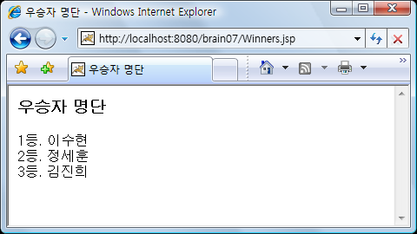
3. 익스프레션 언어의 연산자
대괄호 연산자와 마침표 연산자
앞의 두 JSP 페이지를 톰캣의 brain07 웹 애플리케이션 디렉터리에 Winners.jps와 WinnersView.jsp라는 이름으로 저장한다.
java.util.List는 자바의 표준 라이브러리에 있는 인터페이스 이름인데, 이 인터페이스에는 여러 개의 데이터 항목을 저장해서 관리할 수 있는 메서드들이 있다.
[예제 7-12]의 첫 번째 JSP 페이지의
URL을 쓰세요
[그림 7-16] 예제 7-12의 실행 결과
ArrayList<String> items = new ArrayList<String>(); items.add( “딸기 ”); items.add( “오렌지 ”); items.add( “복숭아 ”);
문자열을 저장할 수 있는
ArrayList 객체를 만듭니다
ArrayList 객체에 3개의 문자열을 저장합니다

Slide 40
3. 익스프레션 언어의 연산자
대괄호 연산자와 마침표 연산자
ArrayList 객체에 저장한 데이터 항목을 EL 식을 이용해서 가져오려면 배열의 경우와 마찬가지로 대괄호 연산자를 이용하면 된다.
${list[2]}
List 객체
인덱스

Slide 41
3. 익스프레션 언어의 연산자
대괄호 연산자와 마침표 연산자
[예제 7-13] List 객체의 항목을 출력하는 EL 식의 예
<%@page contentType= “text/html; charset=euc-kr ”%> <%@page import= “java.util.* ” %> <% ArrayList<String> items = new ArrayList<String>(); items.add( “딸기 ”); items.add( “오렌지 ”); items.add( “복숭아 ”); request.setAttribute( “FRUITS ”, items); RequestDispatcher dispatcher = request.getRequestDispatcher( “FruitsView.jsp ”); dispatcher.forward(request, response); %>
List 객체를 애트리뷰트 형태로 저장합니다
호 출
<%@page contentType= “text/html; charset=euc-kr ”%> <HTML> <HEAD><TITLE>인기 상품 목록</TITLE></HEAD> <BODY> <H3>이달에 가장 많이 팔린 과일입니다.</H3> 1위. ${FRUITS[0]} <BR> 2위. ${FRUITS[1]} <BR> 3위. ${FRUITS[2]} <BR> </BODY> </HTML>
List 객체의 항목을 가져다가 출력하는
EL 식입니다

Slide 42
3. 익스프레션 언어의 연산자
대괄호 연산자와 마침표 연산자
java.util.Map는 java.util.List와 마찬가지로 자바의 표준 라이브러리에 있는 인터페이스 이름이며, 이 인터페이스에는 여러 데이터 항목을 <이름, 값> 쌍으로 저장해서 관리할 수 있는 메서드들이 있다.
Map 객체에 저장한 데이터 값을 가져오기 위해서는 대괄호 연산자나 마침표 연산자를 이용해서 데이터의 이름을 지정해야 한다.
HashMap<String, Integer> map = new HashMap<String, Integer>(); map.put( “Edgar ”, new Integer(95)); map.put( “Thomas ”, new Integer(100)); map.put( “John ”, new Integer(75));
이름이 String 타입이고, 값이 Integer 타입인 데이터를 저장할 수 있는 HashMap 객체를 만듭니다
HashMap 객체에 3개의
데이터를 저장합니다
${MAP[ “John ”]}
${MAP.John}
Map 객체
데이터 이름
Map 객체
데이터 이름

Slide 43
3. 익스프레션 언어의 연산자
대괄호 연산자와 마침표 연산자
[예제 7-14] Map 객체의 항목을 출력하는 EL 식의 예
<%@page contentType= “text/html; charset=euc-kr ”%> <%@page import= “java.util.* ” %> <% HashMap<String, String> map = new HashMap<String, String>(); map.put( “Edgar ”, “보스턴 ”); map.put( “Thomas ”, “오하이오 ”); map.put( “John ”, “워싱턴 ”); request.setAttribute( “ADDRESS ”, map); RequestDispatcher dispatcher = request.getRequestDispatcher( “AddressView.jsp ”); dispatcher.forward(request, response); %>
Map 객체를 애트리뷰트 형태로 저장합니다
호 출
<%@page contentType= “text/html; charset=euc-kr ”%> <HTML> <HEAD><TITLE>주소록</TITLE></HEAD> <BODY> ${param.NAME}의 주소는? ${ADDRESS[param.NAME]} </BODY> </HTML>
Map 객체에서 데이터 이름에 해당하는
항목을 찾아서 출력하는 EL 식입니다.

Slide 44
3. 익스프레션 언어의 연산자
대괄호 연산자와 마침표 연산자
자바빈(JavaBean)이란 JavaBean 규격서에서 따라 작성된 자바 클래스를 말한다.
JavaBean 규격서에 따르면 JavaBean 클래스에는 파라미터 없는 생성자가 반드시 있어야 하고, 이 클래스 외부에서 필드(클래스의 멤버 변수)에 접근할 필요가 있을 때는 직접 접근할 수 없고, 반드시 메서드를 통해서 접근해야 한다.
[예제 7-15] 자바빈 클래스의 예
package mall; public class ProductInfo { private String name; private int value; public ProductInfo() { } public void setName(String name) { this.name = name; } public String getName() { return name; } public void setPrice(int price) { value = price; } public int getPrice() { return value; } }

Slide 45
3. 익스프레션 언어의 연산자
대괄호 연산자와 마침표 연산자
EL 식에서 자바빈 프로퍼티의 값을 가져올 때는 프로퍼티 이름을 사용해야 한다. 즉, 자바빈 객체의 이름 뒤에 마침표를 찍고 그 다음에 프로퍼티 이름을 쓰거나, 자바빈 객체의 이름 뒤에 대괄호를 치고 그 안에 따옴표로 묶은 프로퍼티 이름을 써야 한다.
${bean.price}
${bean[ “price ”]}
자바빈 객체
프로퍼티 이름
자바빈 객체
프로퍼티 이름

Slide 46
3. 익스프레션 언어의 연산자
대괄호 연산자와 마침표 연산자
[예제 7-16] 자바빈의 프로퍼티를 출력하는 EL 식의 예
<%@page contentType= “text/html; charset=euc-kr ”%> <%@page import= “mall.ProductInfo ” %> <% ProductInfo product = new ProductInfo(); product.setName( “초코케이크 3호 ”); product.setPrice(20000); request.setAttribute( “PRODUCT ”, product); RequestDispatcher dispatcher = request.getRequestDispatcher( “ProductInfoView.jsp ”); dispatcher.forward(request, response); %>
자바빈 객체를 애트리뷰트 형태로 저장합니다
호 출
<%@page contentType= “text/html; charset=euc-kr ”%> <HTML> <HEAD><TITLE>상품 정보</TITLE></HEAD> <BODY> <H3>상품 정보</H3> 상품명: ${PRODUCT.name} <BR> 가격: ${PRODUCT.price}원 <BR> </BODY> </HTML>
자바빈의 프로퍼티를 가져다가
출력하는 EL 식

Slide 47
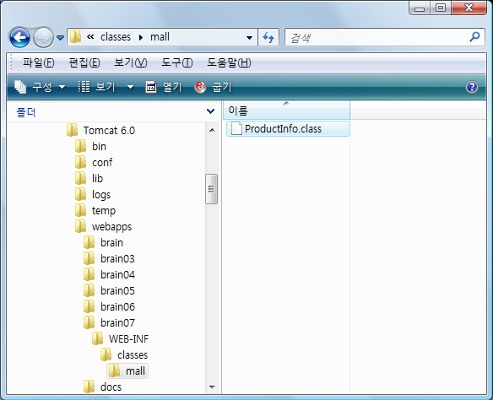
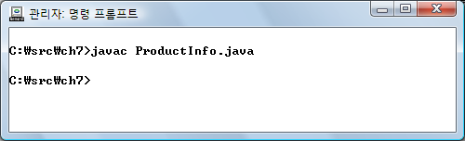
3. 익스프레션 언어의 연산자
대괄호 연산자와 마침표 연산자
③ [예제 7-15]의 컴파일
결과를 mall 디렉터리에
저장하세요
① brain07/WEB-INF 디렉터리 아래에
classes 디렉터리를 만들고,
그 아래에 mall 디렉터리를 만드세요
② [예제 7-15]를 컴파일하세요.

Slide 48
4. 익스프레션 언어로 자바의 정적 메서드 호출하기
자바의 정적 메서드를 EL 함수로 등록하는 방법
EL 함수는 .tld 확장자를 갖는 TLD 파일에 등록해야 한다.
TLD(Tag Library Descriptor)란 ‘태그 라이브러리 정보의 기술’을 의미한다.
TLD 파일은 web.xml 파일과 달리 하나의 웹 애플리케이션 디렉터리 내에 여러 개 존재 할 수 있다
TLD 파일의 루트 엘리먼트는 <tablib>가 되어야 하며 그 엘리먼트 안에 <tlib-version>과 <short-name>이라는 두 개의 서브엘리먼트를 반드시 써야 한다.
EL 함수를 등록하려면 <taglib> 엘리먼트 아래에 <function>이라는 서브엘리먼트를 추가하고, 다시 그 엘리먼트 안에 <name>, <function-class>, <function-signature>라는 3개의 서브엘리먼트를 추가해야 한다.
<taglib> <tlib-version>1.0</tlib-version> <short-name>math</short-name> </taglib>
태그 라이브러리의 버전
태그 라이브러리의 버전

Slide 49
4. 익스프레션 언어로 자바의 정적 메서드 호출하기
자바의 정적 메서드를 EL 함수로 등록하는 방법
<name> 엘리먼트 안에는 개발자가 정한 EL 함수의 이름을, <function-class> 안에는 EL 함수로 등록할 정적 메서드가 속하는 자바 클래스의 풀네임, <function-signature> 안에는 그 메서드의 시그니처(메서드 이름, 리턴 타입, 파라미터 타입)을 써야 한다.
위의 <function> 엘리먼트는 자바 표준 라이브러리에 있는 java.lang.Math 클래스의 sqrt메서드를 squareroot라는 이름의 EL 함수로 등록한다.
<taglib> <tlib-version>1.0</tlib-version> <short-name>math</short-name> <function> <name>squareroot</name> <function-class>java.lang.Math</function-class> <function-signature>double sqrt(double)</function-signature> </function> </taglib>
EL 함수의 이름
자바 클래스의 이름
정적 메서드의 시그니처

Slide 50
4. 익스프레션 언어로 자바의 정적 메서드 호출하기
자바의 정적 메서드를 EL 함수로 등록하는 방법
TLD 파일을 완성하려면 루트 엘리먼트는 <tablib> 안에 TLD 파일의 작성에 사용된 문법의 식별자와 그 문법의 버전을 다음과 같이 기재해야 한다.
TLD 파일을 완성한 다음에는 web.xml 파일에 등록해야 하는데, 그래야만 웹 컨테이너는 그 TLD 파일의 존재를 알 수 있기 때문이다.
TLD 문법의 식별자
TLD 문법의 버전
<taglib xmlns= “http://java.sun.com/xml/ns/javaee ” version= “2.1 ” > <tlib-version>1.0</tlib-version> <short-name>math</short-name> <function> <name>squareroot</name> <function-class>java.lang.Math</function-class> <function-signature>double sqrt(double)</function-signature> </function> </taglib>

Slide 51
4. 익스프레션 언어로 자바의 정적 메서드 호출하기
자바의 정적 메서드를 EL 함수로 등록하는 방법
TLD 파일을 web.xml 파일에 등록하는 방법
web.xml 파일의 루트 엘리먼트인 <web-app>안에 <taglib>라는 서브엘리먼트를 만들고, 그 안에 <taglib-uri>와 <taglib-location>이라는 2개의 서브엘리먼트를 만든다. 그 두 엘리먼트 안에 각각 TLD 파일의 식별자로 사용할 URI와 TLD 파일의 경로명을 쓴다.
<taglib-url> 엘리먼트에는 다음과 같이 상대 URI을 쓸 수도 있다.
<web-app ... > <taglib> <taglib-uri>http://hanb.co.kr/brain07/math-functions.tld</taglib-uri> <taglib-location>/WEB-INF/tlds/math-functions.tld</taglib-location> </taglib> </web-app>
TLD 파일의 식별자
TLD 파일의 경로명
<web-app ... > <taglib> <taglib-uri>/math-functions.tld</taglib-uri> <taglib-location>tlds/math-functions.tld</taglib-location> </taglib> </web-app>
TLD 파일의 식별자
TLD 파일의 경로명

Slide 52
4. 익스프레션 언어로 자바의 정적 메서드 호출하기
EL 함수를 호출하는 방법
JSP 페이지 안에서 EL 함수를 호출하기 위해서는 우선 taglib 지시자를 써야 한다.
JSP 페이지 안에 taglib 지시자를 쓰고 나면 prefix 애트리뷰트에 지정된 접두어를 이용해서 해당 TLD 파일에 등록되어 있는 EL 함수를 호출할 수 있다.
EL 함수를 호출하는 EL 식을 만드는 방법: 제일 먼저 접두어를 쓰고, 그 다음에 콜론(:)를 쓰고, 그 다음 EL 함수 이름과 파라미터를 다음과 같이 쓴다.
<%@taglib uri= “http://hanb.co.kr/brain07/math-functions.tld ” prefix= “m ” %>
TLD 파일의 URI
접두어
${m:squareroot(4)}
접두어
함수 이름
파라미터

Slide 53
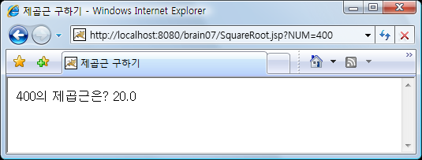
4. 익스프레션 언어로 자바의 정적 메서드 호출하기
EL 함수를 호출하는 방법
[예제 7-17] 자바의 정적 메서드를 호출하는 EL 식의 예 (1 )
<%@page contentType= “text/html; charset=euc-kr ”%> <%@taglib prefix= “m” uri= “http://hanb.co.kr/brain07/math-functions.tld ”%> <HTML> <HEAD><TITLE>제곱근 구하기</TITLE></HEAD> <BODY> ${param.NUM}의 제곱근은? ${m:squareroot(param.NUM)} <BR> </BODY> </HTML>
URL 뒤에 이런 식으로 직접 NUM 데이터의 값을 쓰세요.
[그림 7-23] 예제 7-17의 실행 결과

Slide 54
4. 익스프레션 언어로 자바의 정적 메서드 호출하기
우리가 직접 작성한 정적 메서드를 호출하는 방법
익스프레션 언어를 이용하면 우리가 직접 작성한 자바 클래스의 정적 메서드도 호출할 수 있다.
[예제 7-18] 정적 메서드를 포함하는 자바 클래스
package util; public class MyMath { public static int sum(int start, int end) { int sum = 0; for (int cnt = start; cnt <= end; cnt++) sum += cnt; return sum; } }

Slide 55
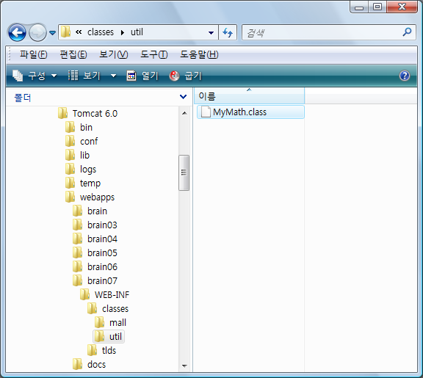
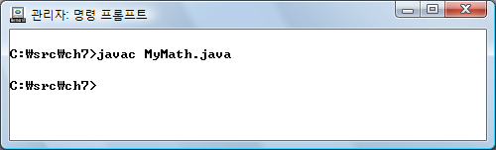
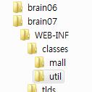
4. 익스프레션 언어로 자바의 정적 메서드 호출하기
우리가 직접 작성한 정적 메서드를 호출하는 방법
예제 7-18의 메서드를 EL 식을 통해 호출하기 위해서는 이 클래스를 컴파일해서 다음과 같은 방법으로 설치해야 한다.
③ 컴파일 결과를 util 디렉터리에
저장하세요
① brain07/WEB-INF/classes 디렉터리 안에
[예제 7-18]의 패키지 이름에 해당하는
util 서브디렉터리를 만드세요
② [예제 7-18]을 컴파일하세요..

Slide 56
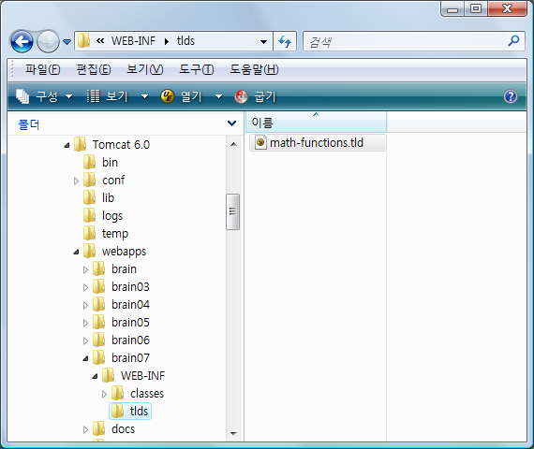
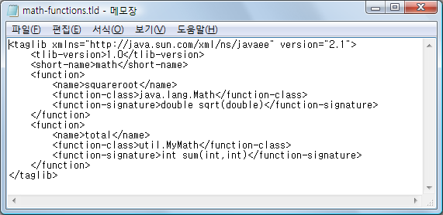
4. 익스프레션 언어로 자바의 정적 메서드 호출하기
우리가 직접 작성한 정적 메서드를 호출하는 방법
② TLD 파일을 열어서 다음과
같은 <function> 엘리먼트를
추가하세요
① brain07/WEB-INF/tlds
디렉터리로 가세요.
[예제 7-18]의 sum 메서드를
EL 함수로 등록하는 엘리먼트

Slide 57
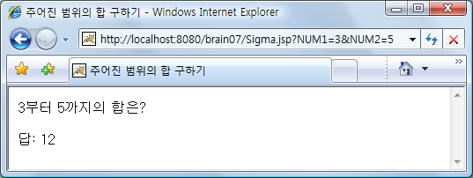
4. 익스프레션 언어로 자바의 정적 메서드 호출하기
우리가 직접 작성한 정적 메서드를 호출하는 방법
[예제 7-18] 자바의 정적 메서드를 호출하는 EL 식의 예 (2)
<%@page contentType= “text/html; charset=euc-kr ”%> <%@taglib prefix= “m” uri= “http://hanb.co.kr/brain07/math-functions.tld ”%> <HTML> <HEAD><TITLE>주어진 범위의 합 구하기</TITLE></HEAD> <BODY> ${param.NUM1}부터 ${param.NUM2}까지의 합은? <BR><BR> 답: ${m:total(param.NUM1, param.NUM2)} </BODY> </HTML>
[그림 7-26] 예제 7-19의 실행 결과

